Slide 1
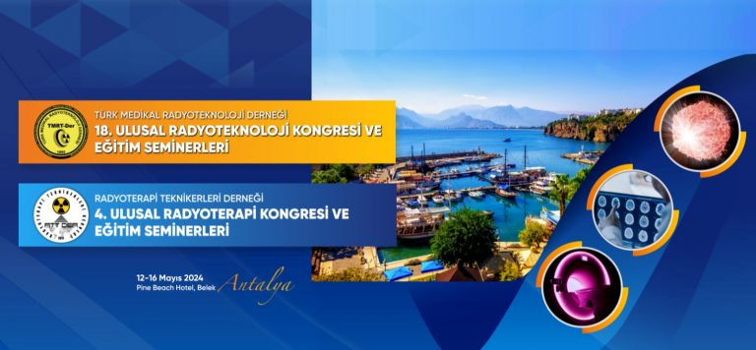
C-RAD İLE SGRT
DUYGU ÇATAL KARAKUŞ
Radyoterapi Teknikeri
Karadeniz Teknik Üniversitesi
Radyasyon Onkolojisi AD.

Slide 2
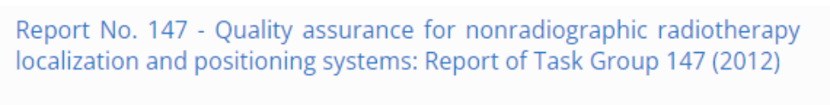
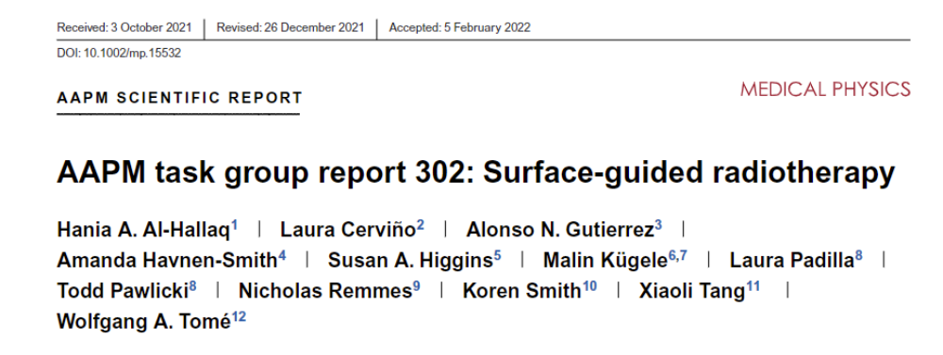
SGRT ( Surface Guided Radiation Therapy )
«Yüzeyel Görüntü Kılavuzluğunda Radyoterapi»

Slide 3
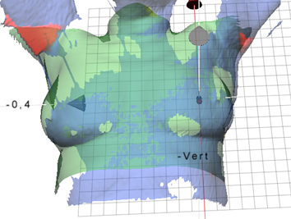
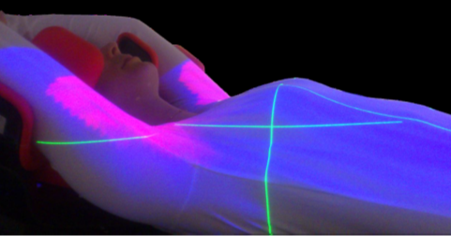
SGRT-Tanımı
    Yüzey görüntüleme sistemi
    ►IGRT'nin hastalara ekstra iyonize radyasyon uygulamadan , optik kamera sistemi ile hasta takibi sağlayan özel bir metotdur.
    ►'' SGRT , radyoterapide tedavi kalitesini ve hasta güvenliğini arttırma potansiyeli taşıyan değerli bir araçtır. ''

Slide 4
SGRT-Klinik Avantajlar
► Doz yok
► İnvaziv değil
► Marker yok
► İleri tedavi tekniklerinin uygulanmasına elverişli

Slide 5
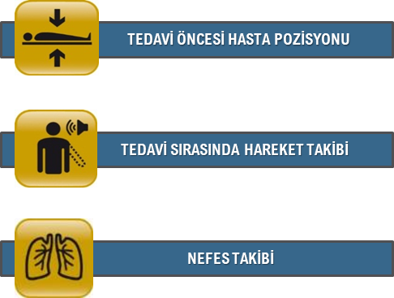
Neden SGRT?
Hasta hareket takibi sayesine;
►Tedavi Öncesi Hasta Pozisyonlama (Set-up)
►Tedavi Sırasında Hareket Takibi
►Nefes Takibi ile Tedavi
►Hareket eşikleri aşıldığında radyasyon ışınını kesmeye elverişli
►Tedavi doğruluğunun takibi

Slide 6
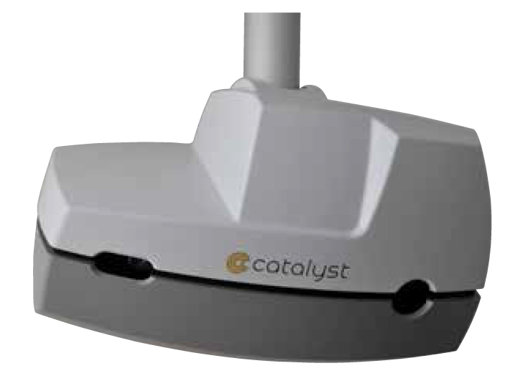
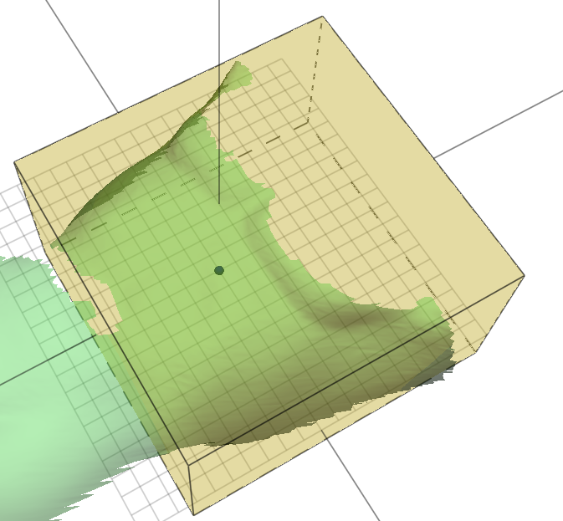
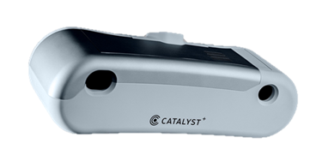

CATALYST+
Hasta üzerinde gerçek zamanlı pozisyon takibi:
Mavi ışık tarama ve ölçüm yapmakta kullanılıyor, bir monokrom CCD kamera tarafından kayıt alınıyor.
Yeşil referans görüntüyü
Kırmızı ve Sarı yüzeydeki tutarsızlıkların yerini gösteriyor.
Tarama hızı: 165 kare / saniye
Hareket algılama: 0,5 mm içinde
Kamera
Projektör
Kamera
Projektör

Slide 7
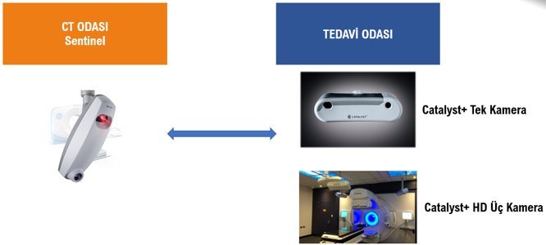

Slide 8
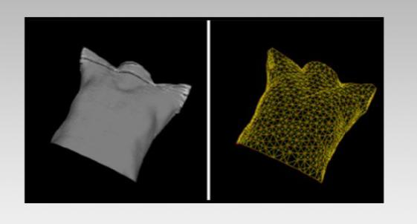
SENTİNEL 4DCT
C-RAD Sentinel 4DCT , ct odasında 4DCT rekonstrüksiyonu ve geçitli görüntüleme işlevselliğine sahip , lazer tabanlı bir optik yüzey tarama sistemidir.
LED ve CCD kamera sistemi olan bileşenlerden oluşur.
Elektromanyetik dalga gönderilerek hastanın cildinden yanısıyan ışık kamera tarafından toplanır ve optik üçgenleme mantığıyla hesaplaması yapılır.

Slide 9
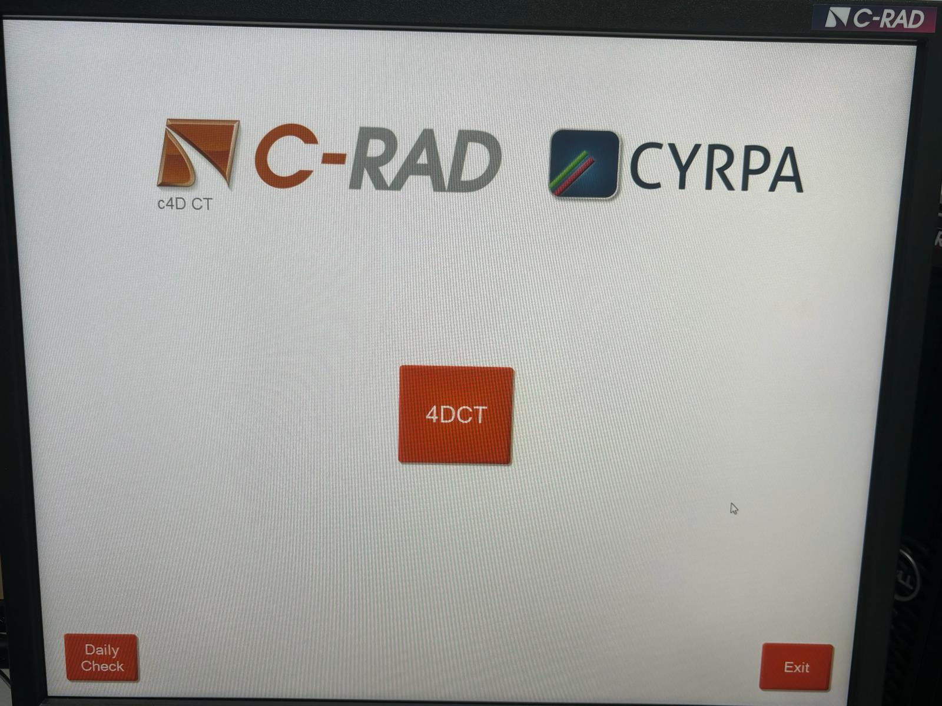
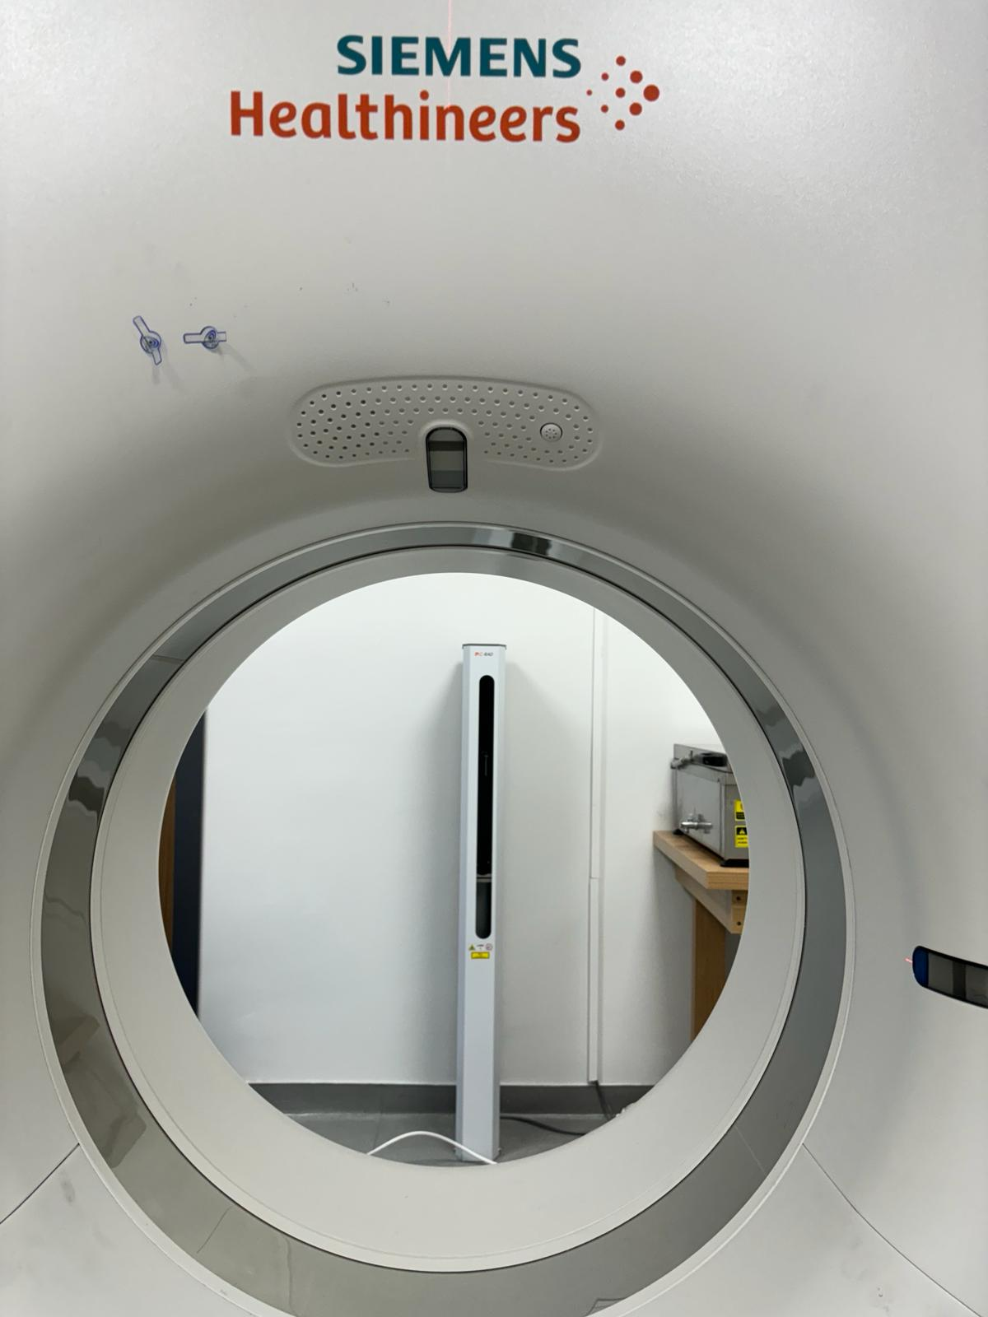
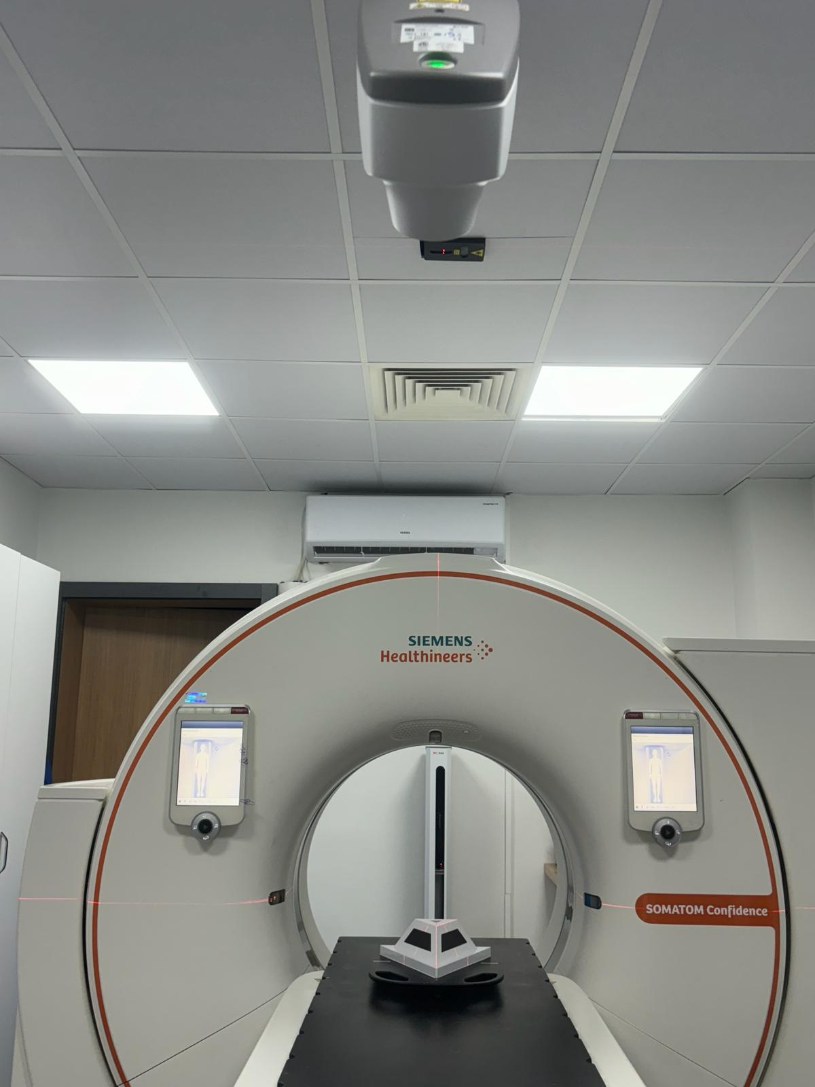
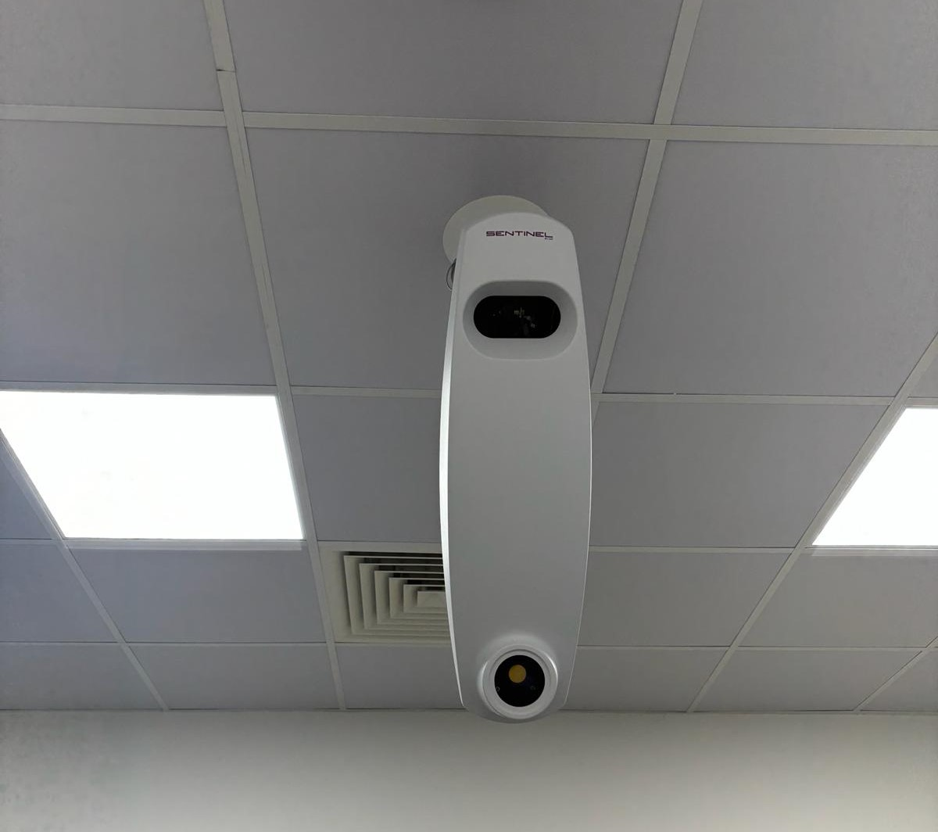
LED VE CCD KAMERA SİSTEMİ

Slide 10
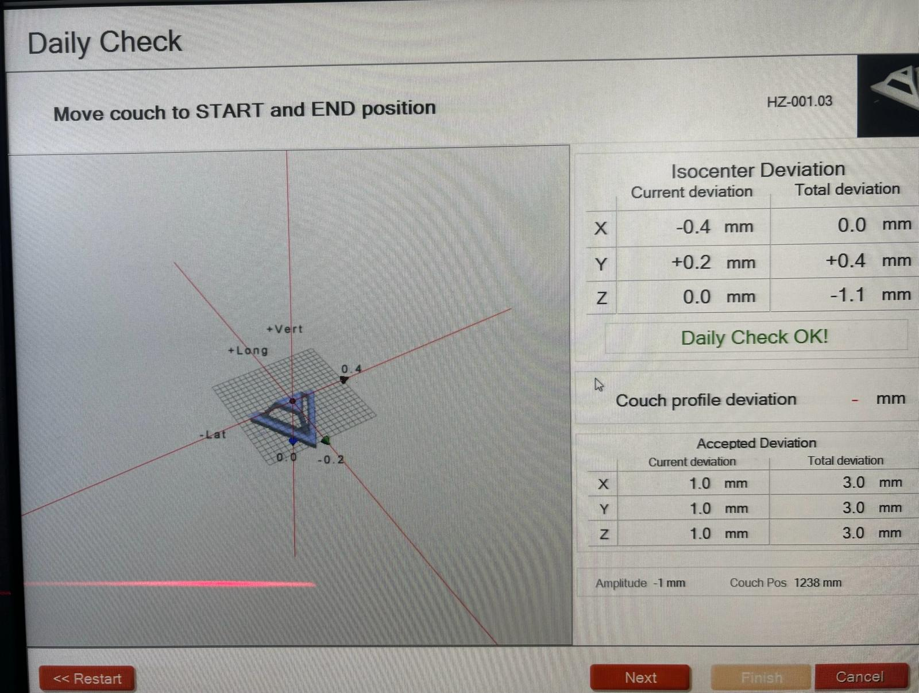
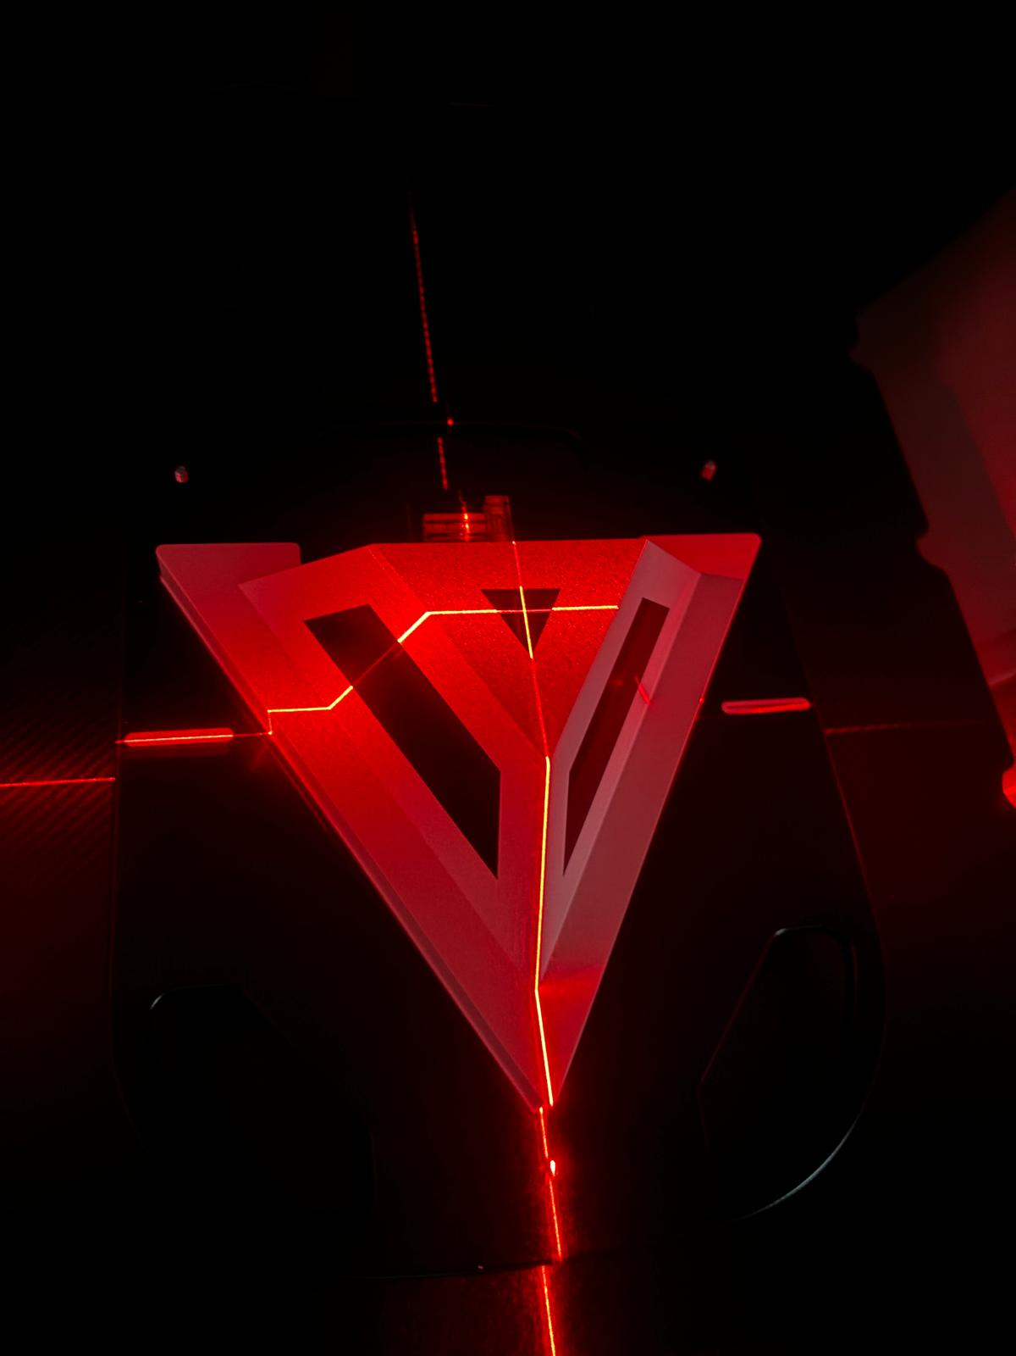
SENTİNEL İŞ AKIŞI
DAİLY CHECK
Sistemi kullanmaya başlamadan önce kalibrasyon yapılır.

Slide 11
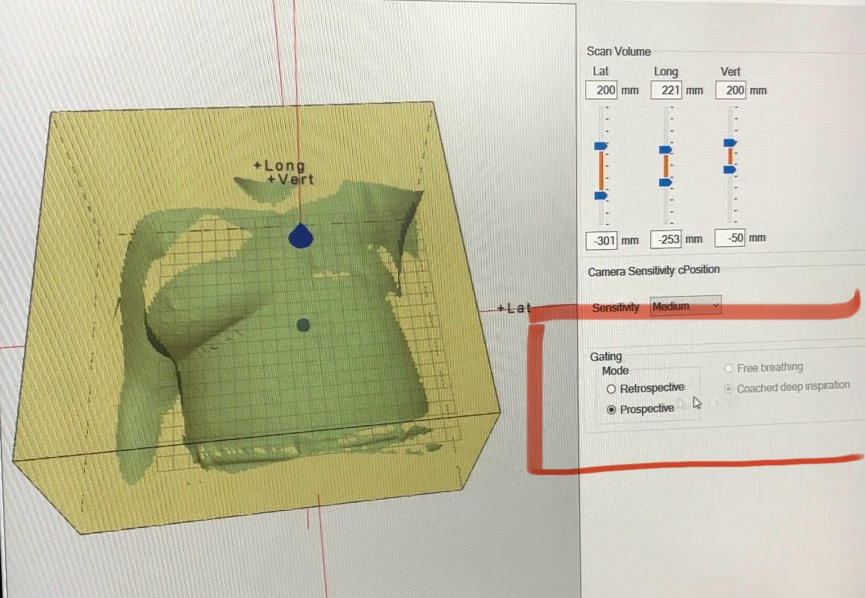

Hasta bilgileri sisteme girilir.
Hasta pozisyonlaması yapılır , referans noktası yerleştirilir ve çekim aralığı oluşturulur.
Gating modu seçilir.
Free Breathing (4D)
Coached deep inspiration (BH)

Slide 12
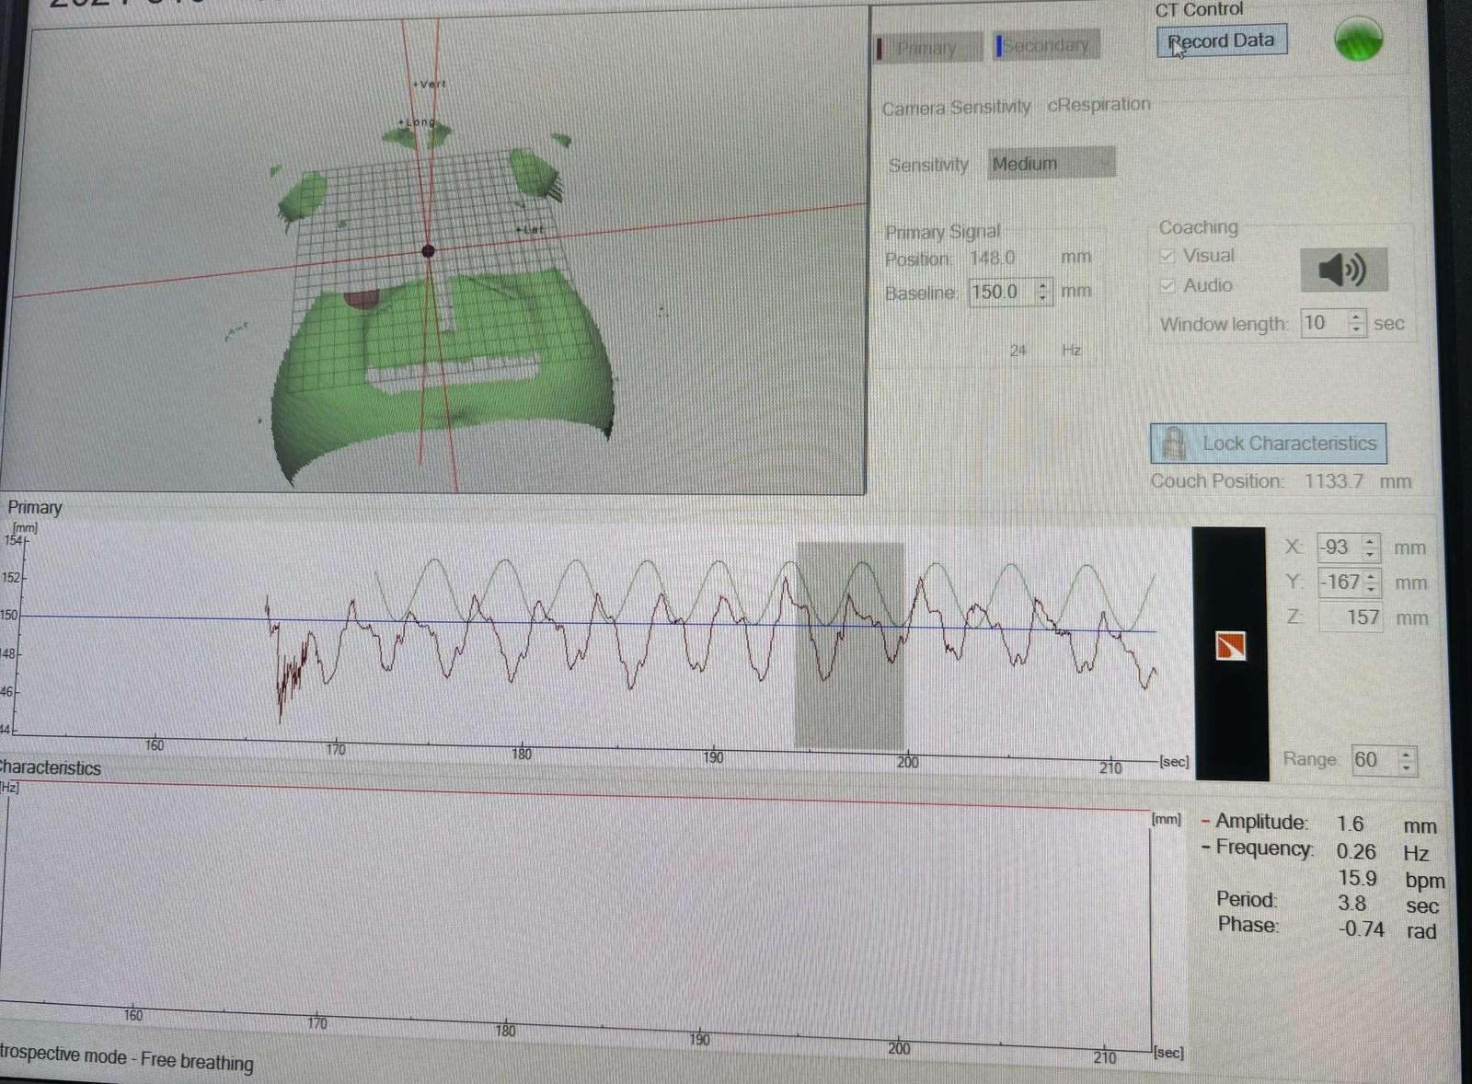
4D CT
10,20,30 saniye(hastaya bağlı) boyunca nefes takibi yapıp uygun skalayı belirlemek.
CT cihazı ile eş zamanlı çekime başlamak.

Slide 13
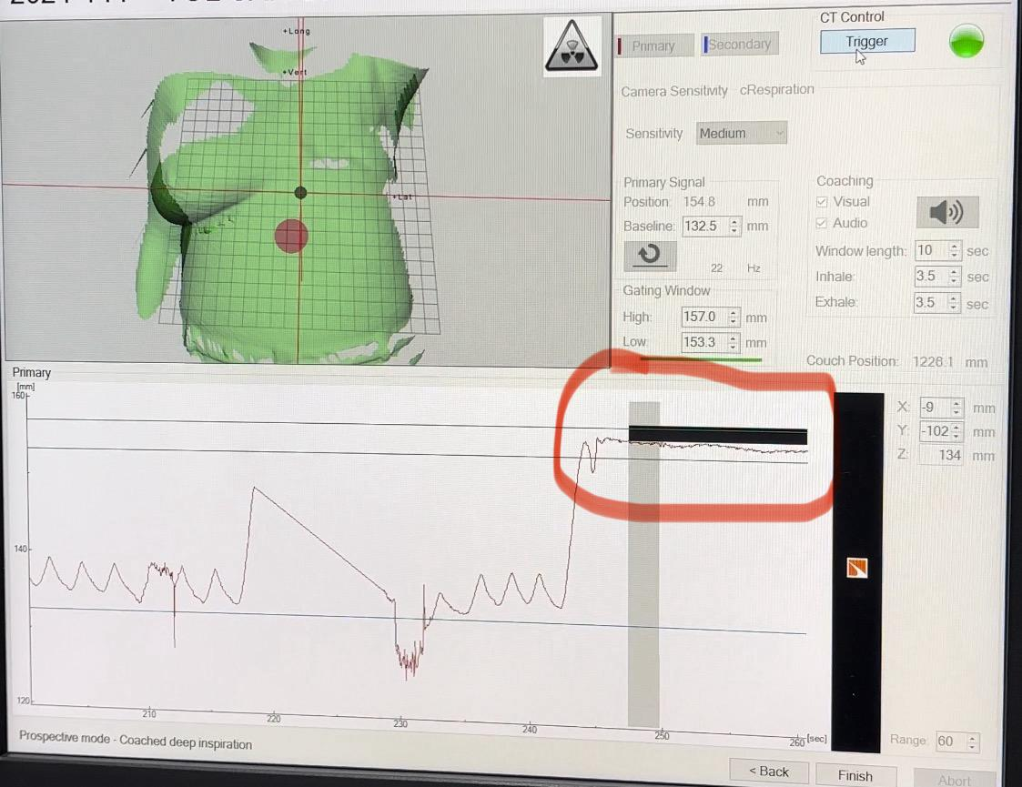
BH (Coached deep inspiration)
Hastaya egzersiz yaptırarak High – Low sınırları belirlenir.(4mm)
CT cihazı ile çekim anında eş zamanlı olarak deep inspiration yapılır.

Slide 14
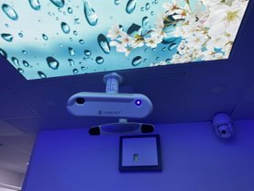
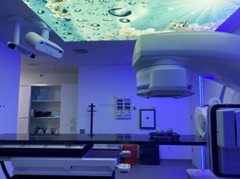
CATALYST+ TEDAVİ ODASI

Slide 15
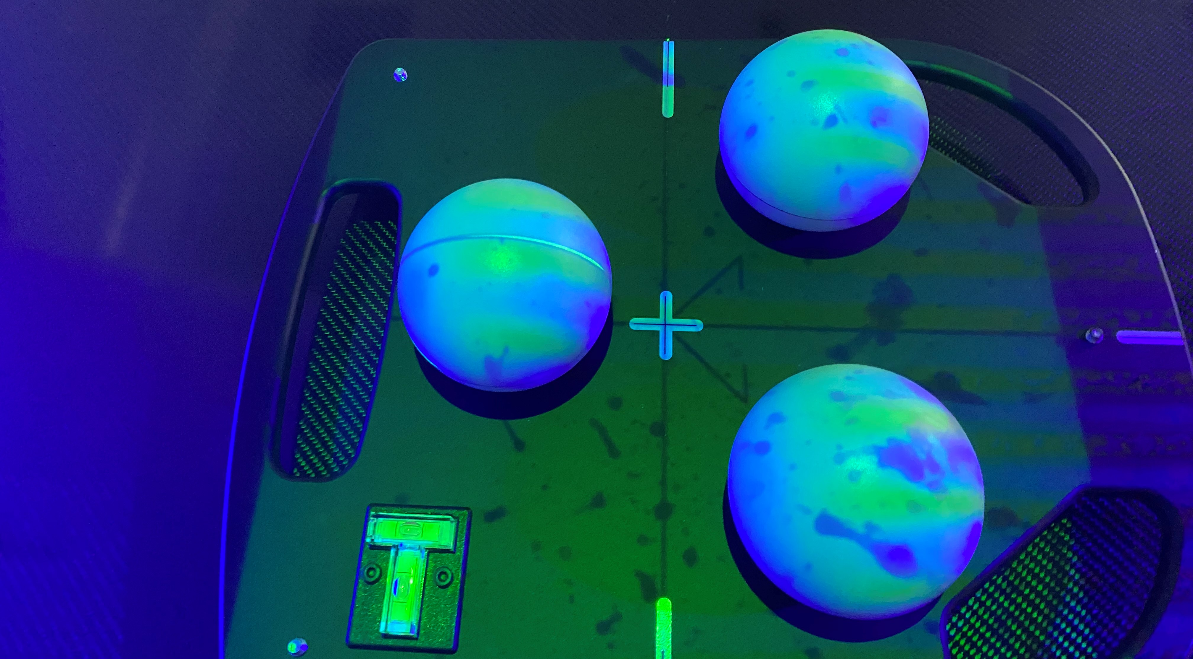
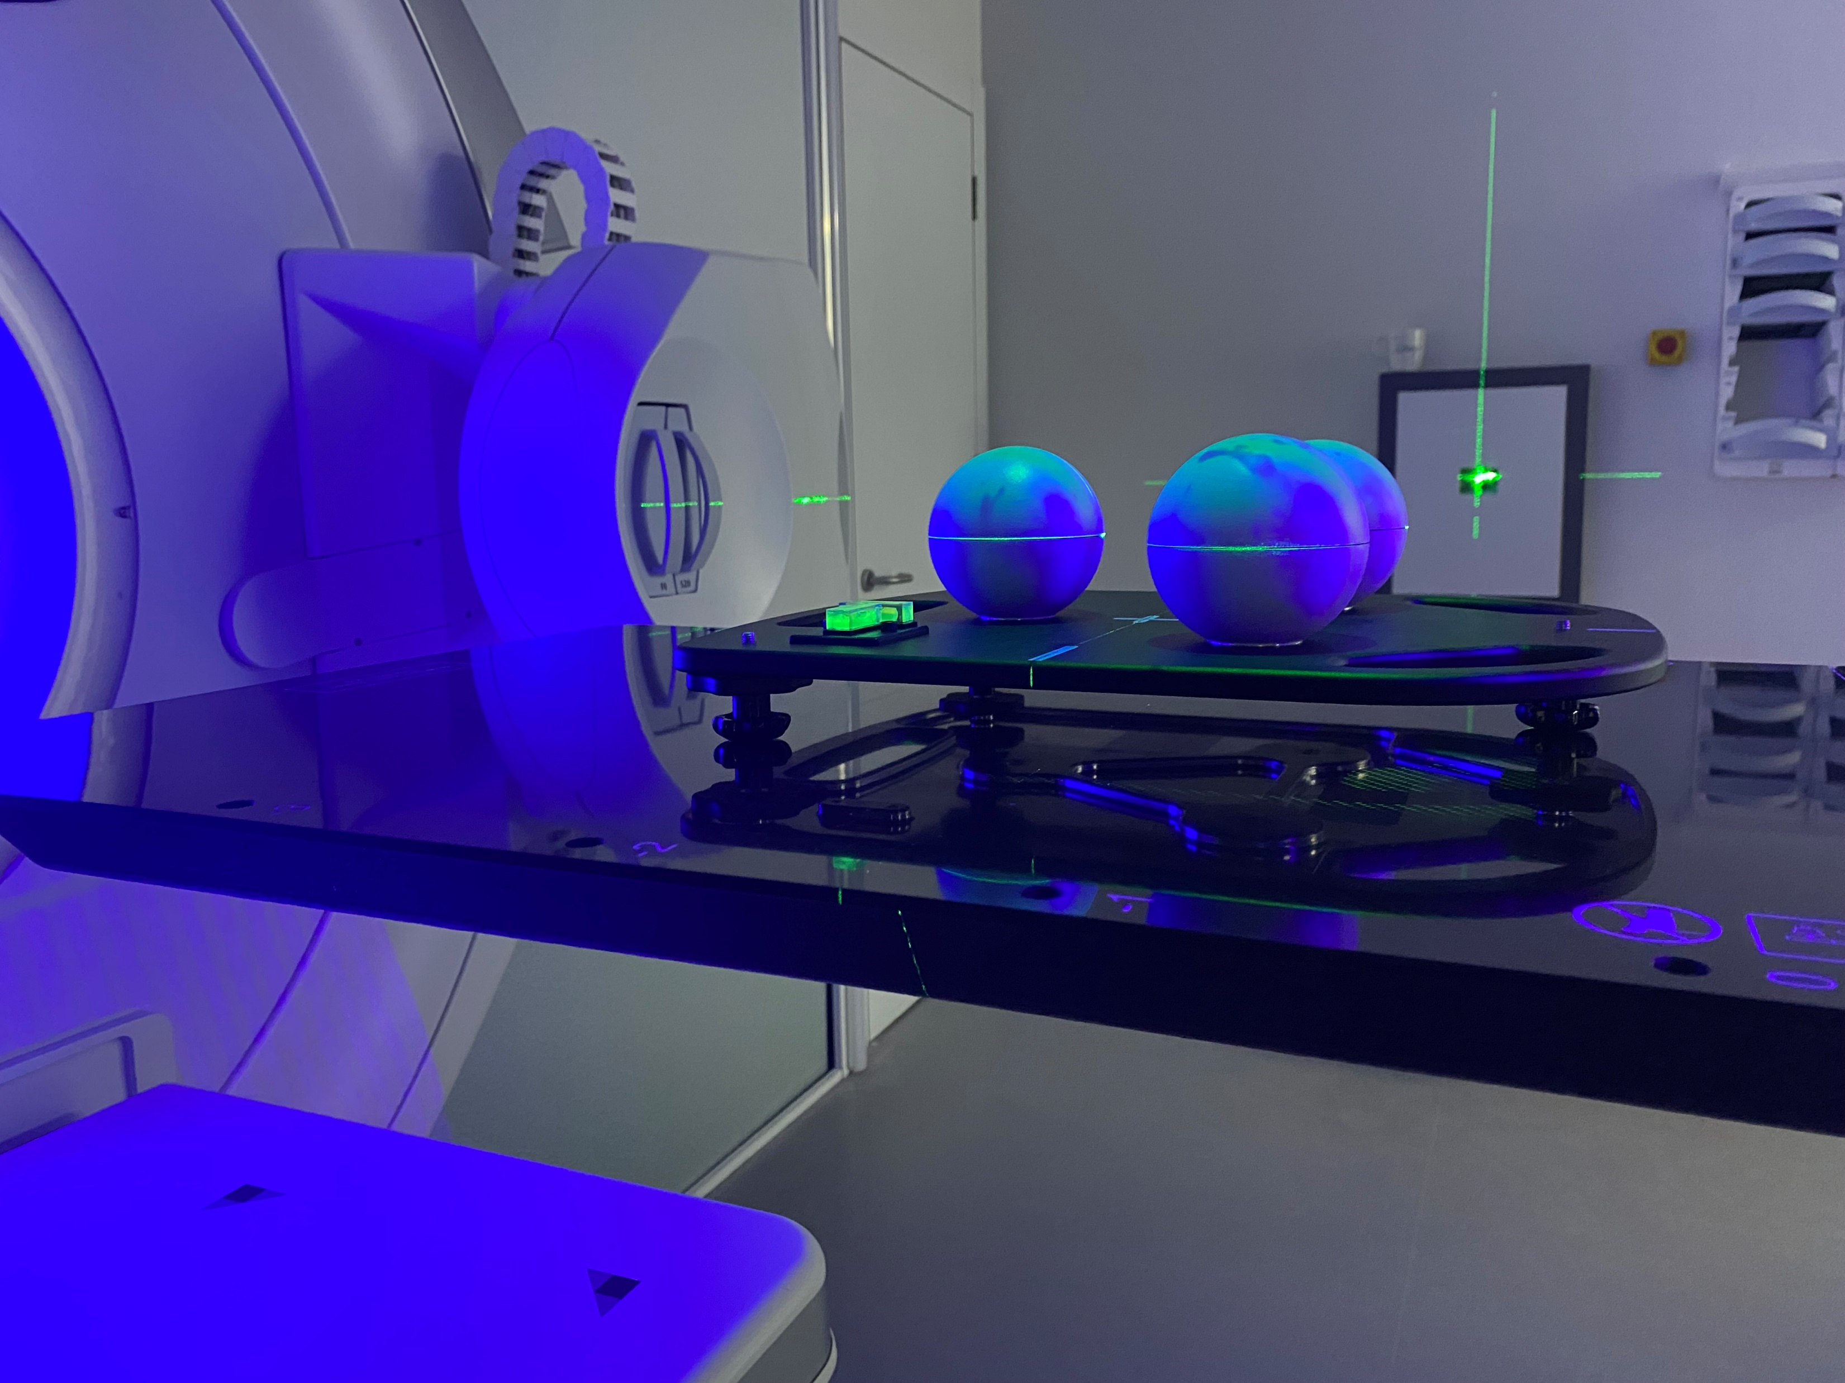
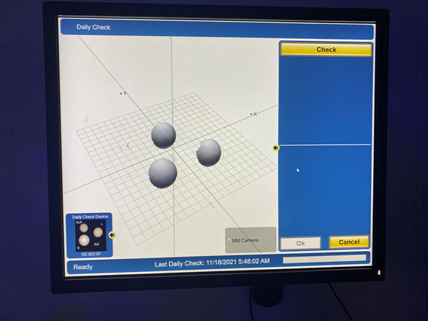
Daily Check

Slide 16
Catalyst+
Modüler sistem
Cposition; Setup işlemleri
Cmotion; Tedavi esnasında hastanın hareket takibi
Crespiration; Tedavi esnasında hastanın nefes takibi

Slide 17
İş Akışı: Cposition
Tarama alanının yeterlilik durumu
Non-rigit dedeksiyon (Kol, çene gibi yapıların pozisyonlanması)
Pozisyon farkı rigit bir kaydırma ile giderilebilecekse masaya gerekeli kaydırmaları göndermesi
Teknikeri, hasta üzerine yansıtılan farklı renkli ışık ile ve/veya monitörden yönlendirme

Slide 18
İş Akışı: Cmotion
Tedavi esnasında hastanın hareket takibi
Non rigit algoritma ile tolerans dışına çıkan bölgenin tespit edilmesi farklı renk ile işaretlenmesi ve ışının durdurulması
Hastanın olması gereken konuma dönmesi durumunda ışınlamaya otomatik devam etmesi

Slide 19
İş Akışı: Crespiration
Hastayı referansa nefes alıp vermesi/ nefes tutması için görsel yönlendirilerinin olması. Tablet ve Gözlükler
Hastanın nefesinin belirlenen limitlerin dışına çıkması durumunda ışınlamayı durdurması.
Nefes takibini sanal noktalar ile (1 veya 2 nokta) yapması (marker veya yeleğe ihtiyaç duymaması)

Slide 20
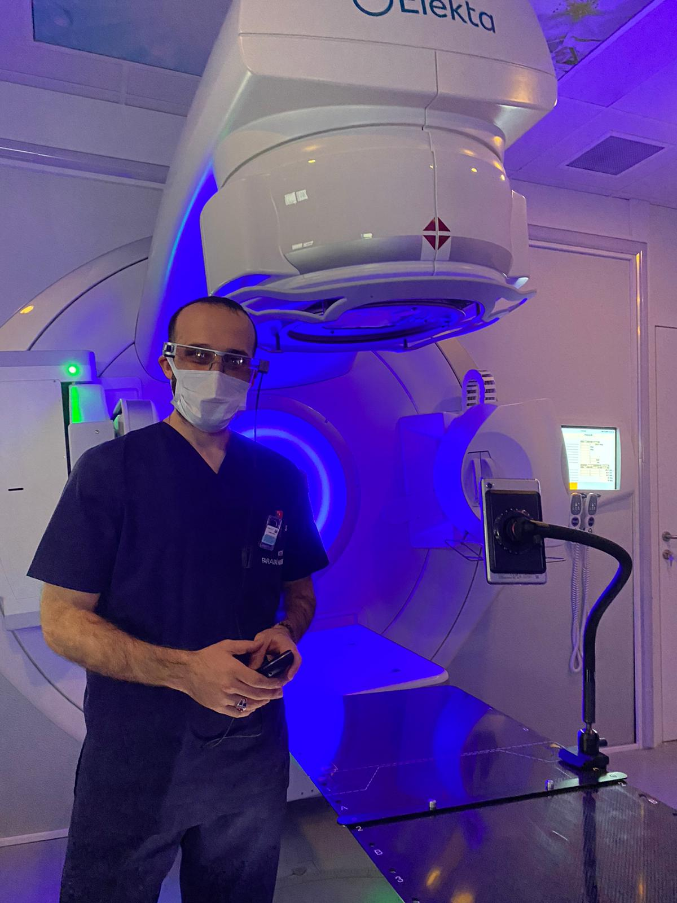
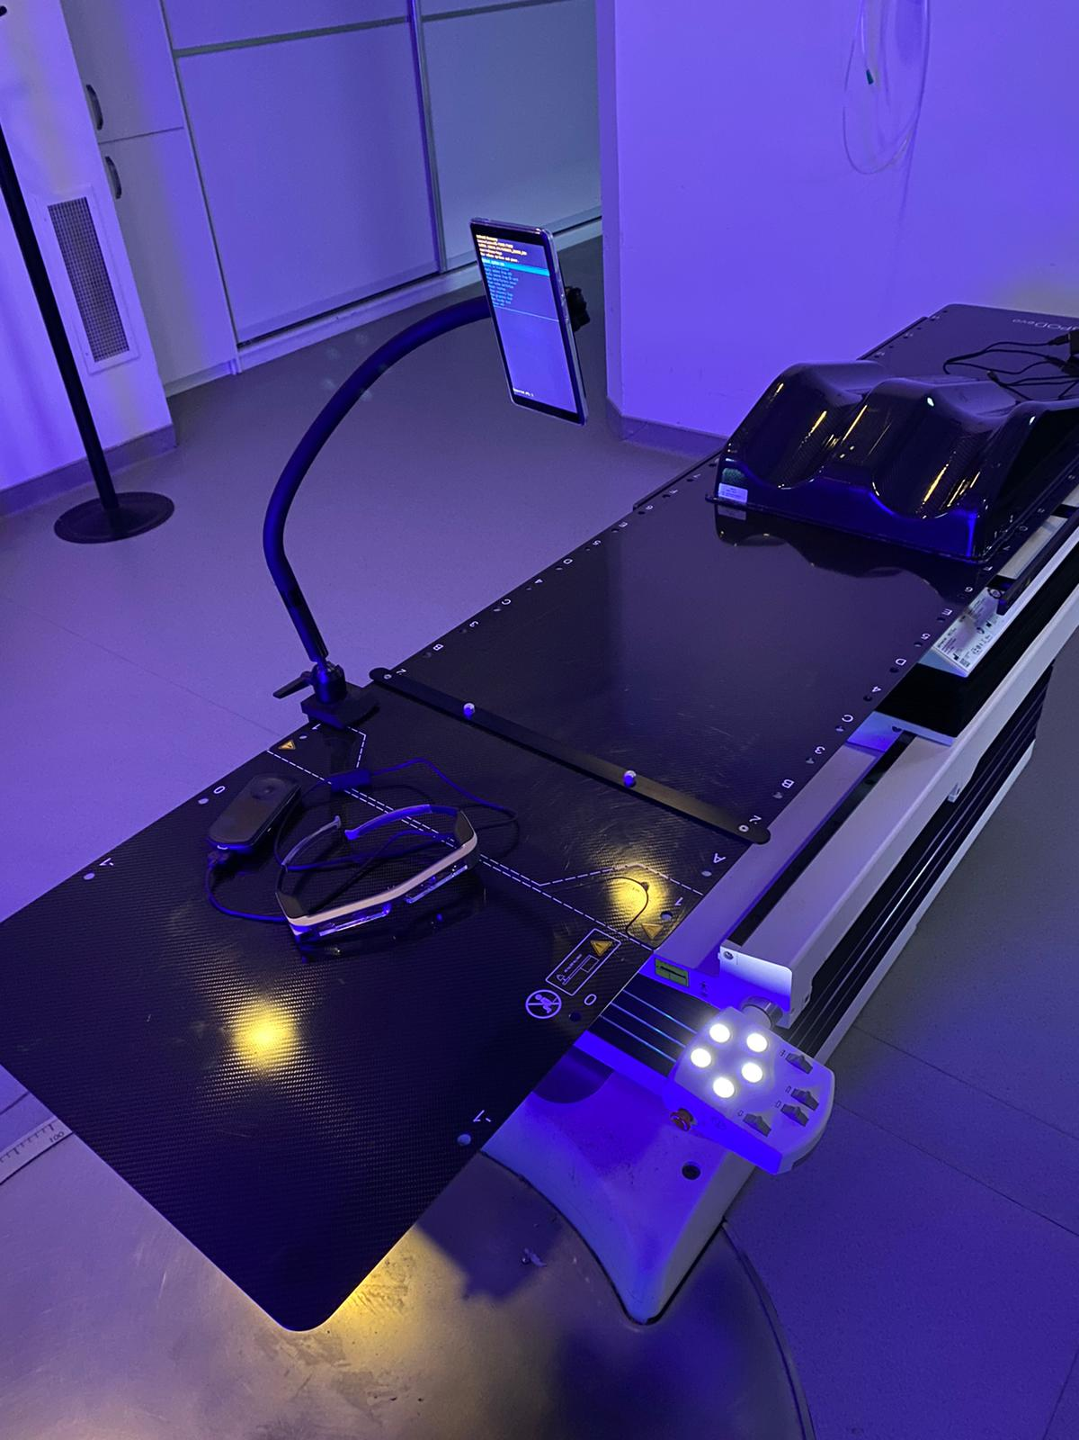
Crespiration: Gözlük ve Tablet

Slide 21
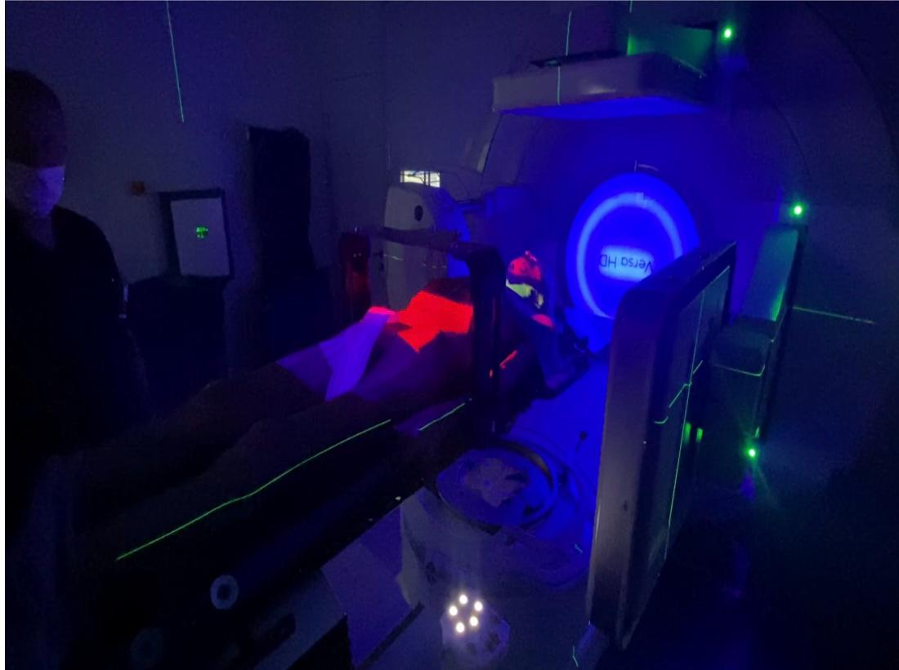
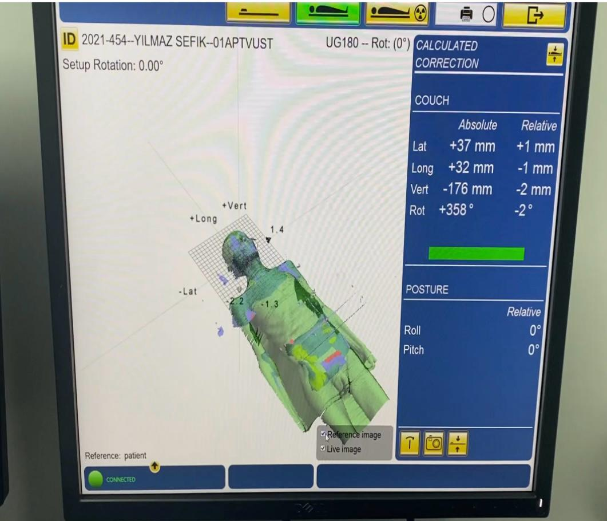
Kraniospinal Işınlama​
«Cposition + Cmotion»​
Klinik Uygulama

Slide 22
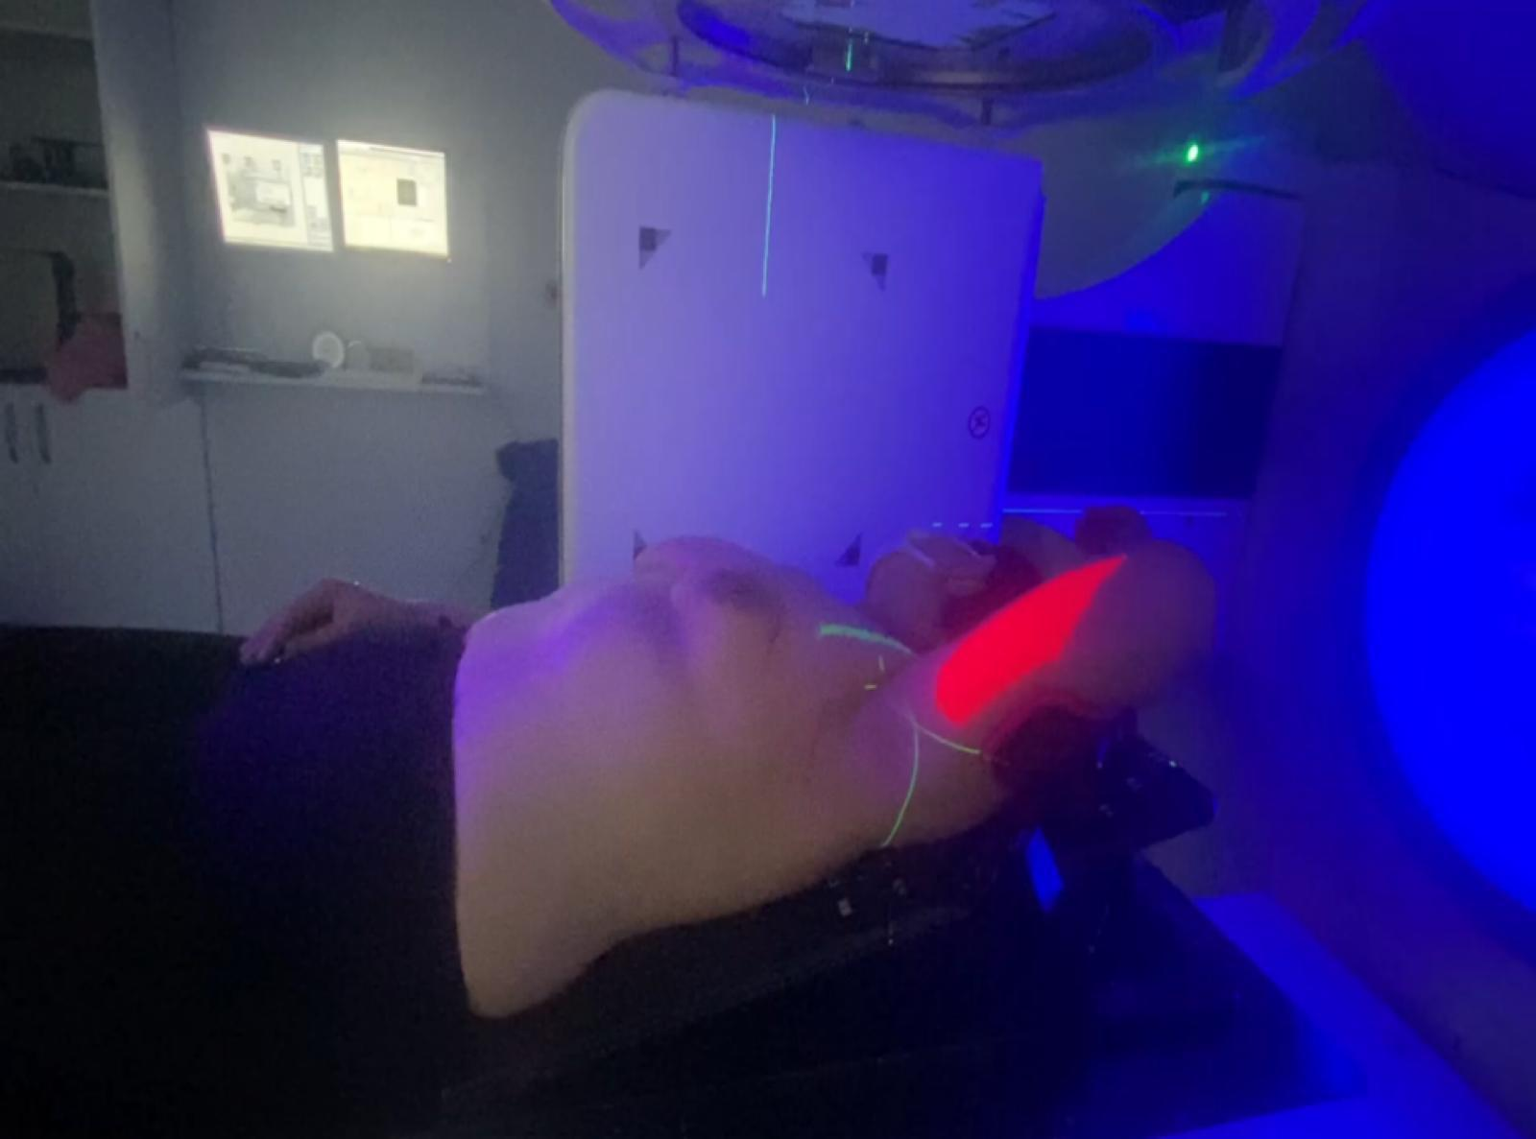
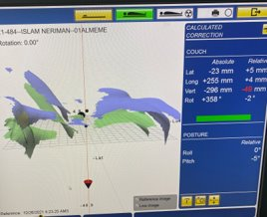
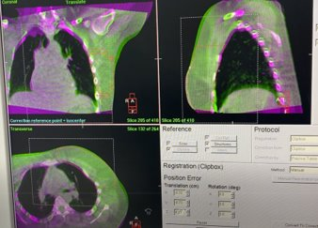
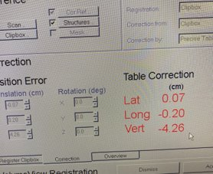
Meme Işınlama​
«Cposition + Cmotion»​

Slide 23
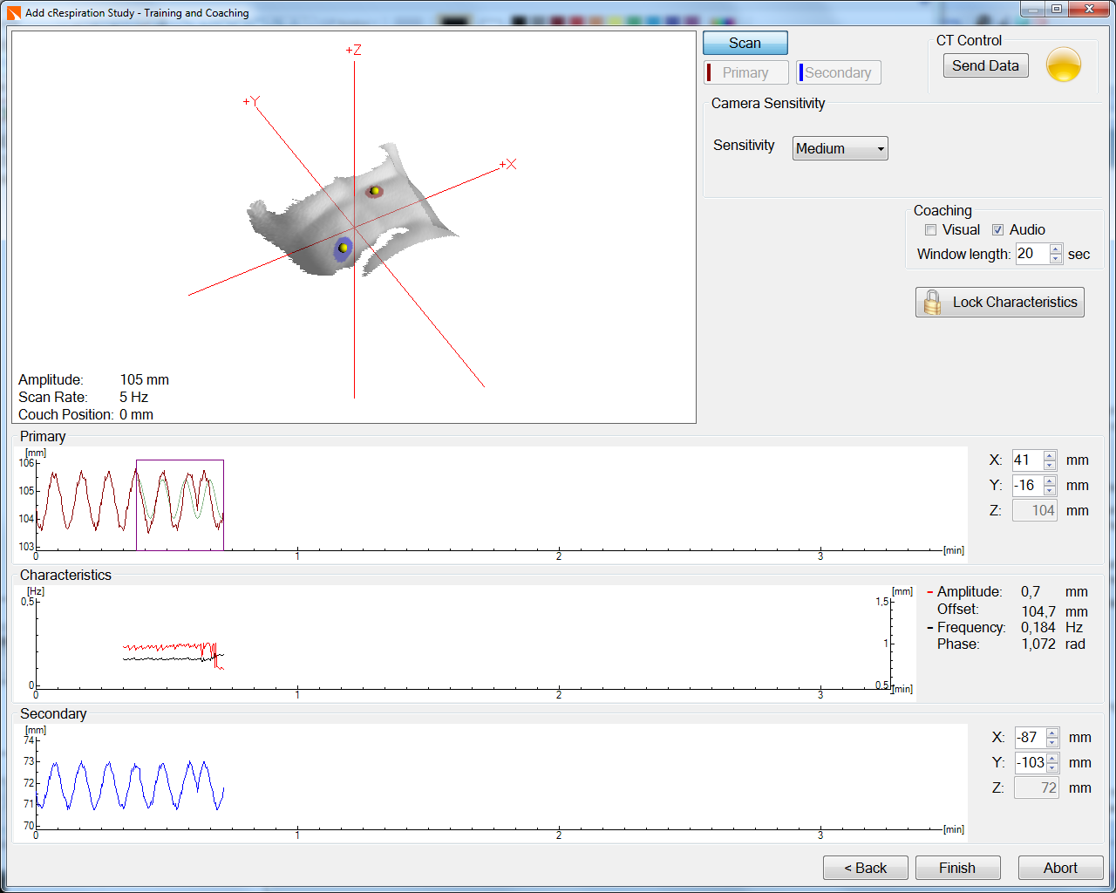
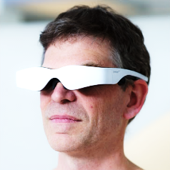
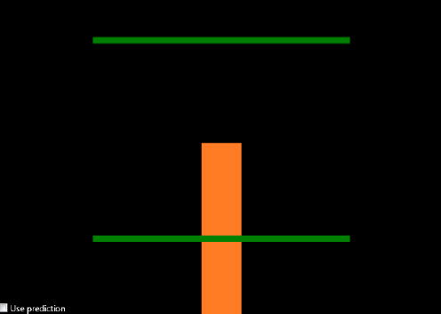

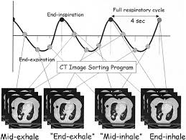
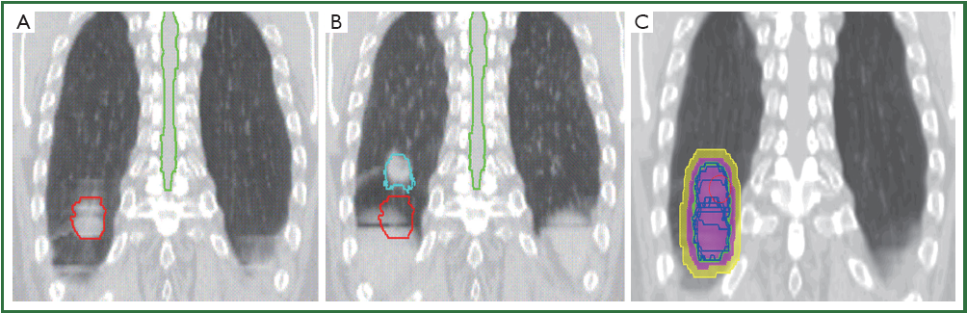
cRespiration
Serbest Nefes Modu
NEFES TAKİBİ
Resp. Target
Resp. signal

Slide 24
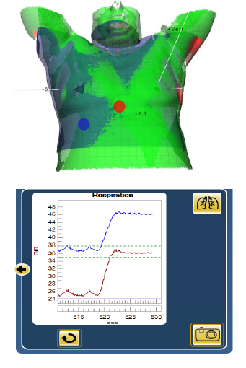
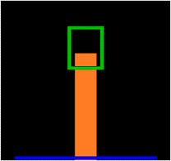
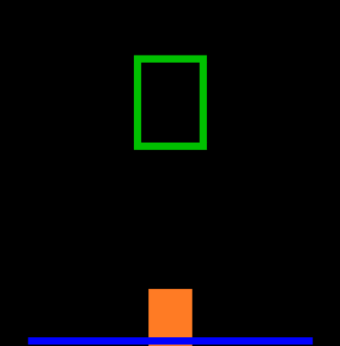
cRespiration
Derin Nefes Alıp Tutma
Deep Inhalation Breath Hold (DIBH)
NEFES TAKİBİ
Sanal takip noktaları
Birçok sanal takip noktası belirlenebilir
Gözlük, Tablet
Otomatik ışın kesme
Hareket etmeyi önleme
Takip penceresi
Gözlük
Monitör
Nefes tutma
Nefes verme

Slide 25
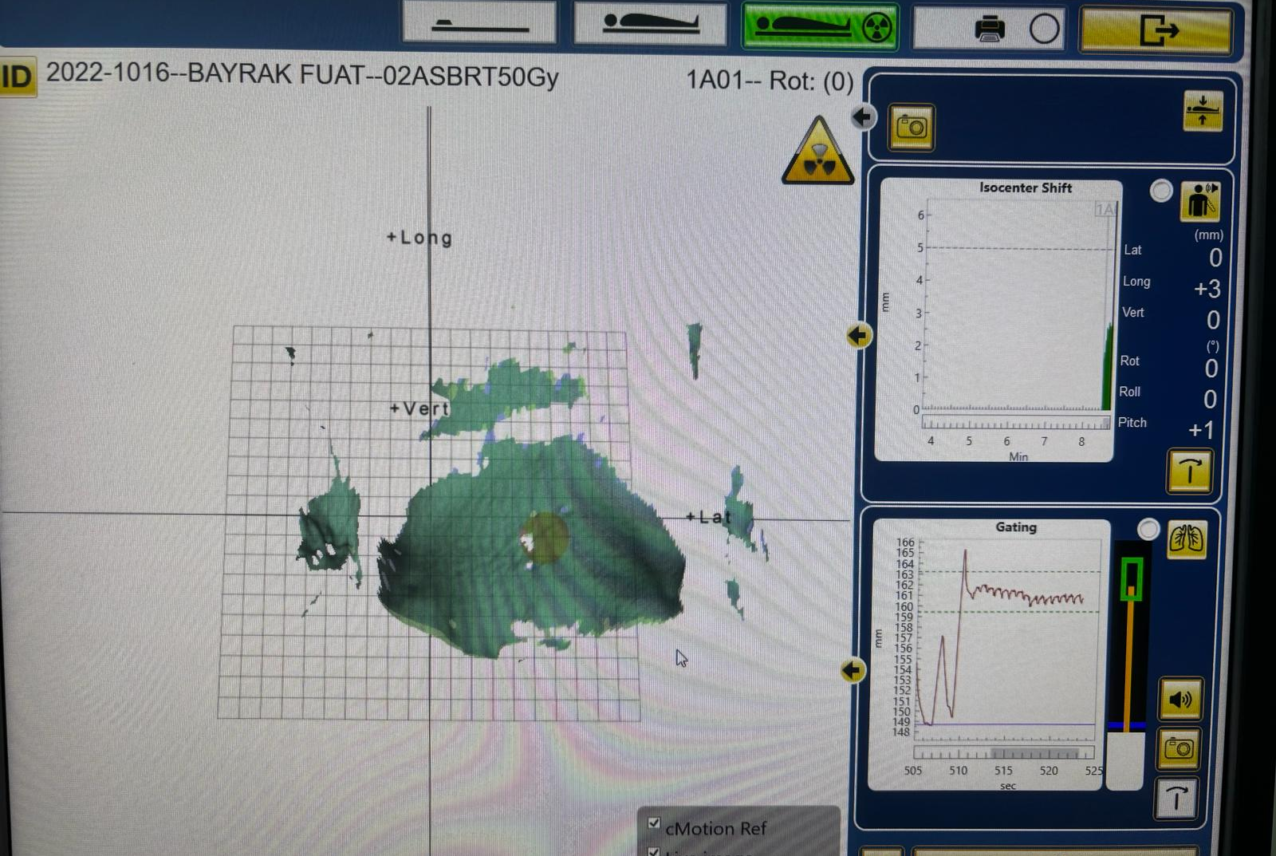
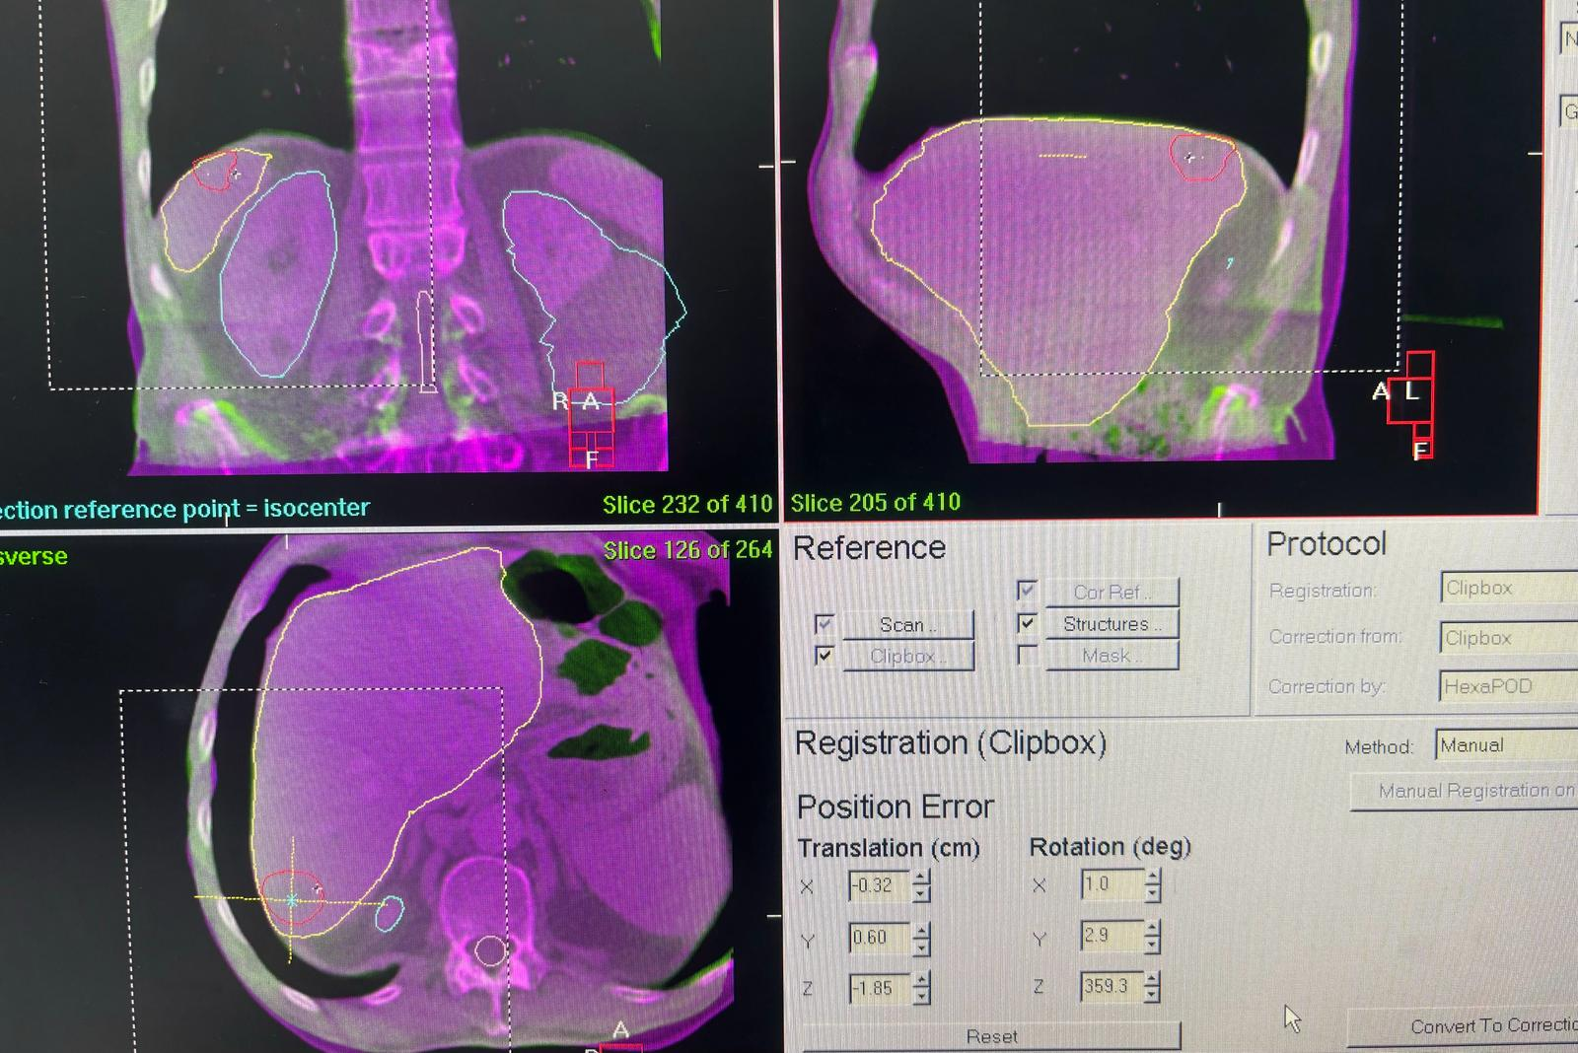
KLİNİK UYGULAMA CRESPİRATİON

Slide 26
Avantajlar:
3 Farklı renk ile tekniker yönlendirme
Geniş tarama alanı
Marker yok , radyasyon yok
Hasta ve tümör hareketi
Tedavi güvenilirliği
Dezavantajlar:
IGRT esnasında beam kontrol yok

Slide 27
SONUÇ
Radyoterapinin güncel sorunlarından birisi solunum ve organ hareketidir. Yüzey takip sistemleri bu sorunları çözümleyebilmek için geliştirilmiştir.
Her klinik kendi şartlarına uygun protokoller geliştirmelidir.
Protokoller uygulanırken hastaya özel faktörler göz önüne alınmalıdır.

Slide 28
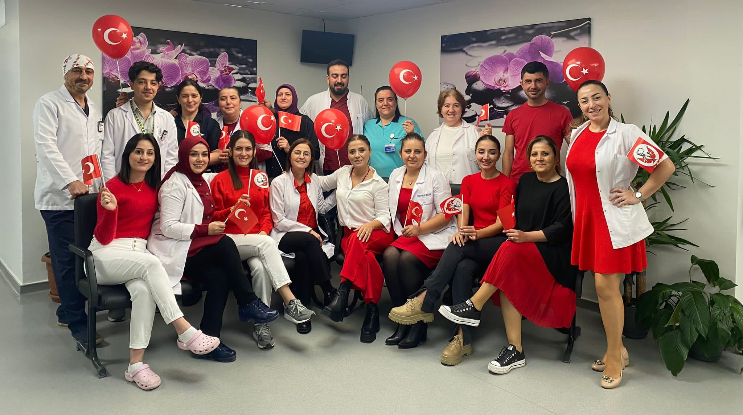
TEŞEKKÜRLER ...

